Slide 1
東京工業大学 産学協働プログラム
「人生100年時代の都市・インフラ学」
人生１００年時代の豊かな
ライフシーン Vol.4
チーム④：移動とモビリティ
座長：山本師範（清水建設株式会社）
担当教員：室町泰徳
2021年7月8日
資料作成：坂村圭

Slide 2
人生１００年時代の移動とモビリティを創出する 都市・インフラとは？
ワークショップの問い
VISION：
未来を見据えて新たな価値を生み出す思考を養う
成果目標：
人生100年時代の都市・インフラを考える視点を与えるブックレットの作成
プロセス目標：
ライフシーン毎に東工大教員と企業代表者が創造的な対話を繰り返す
現状

Slide 3
人生１００年時代の移動とモビリティを創出する 都市・インフラ
ワークショップの問い
？
良いアイデアの基準を
考える必要がある
現状

Slide 4
人生１００年時代の移動とモビリティを創出する都市・インフラとは？
人生１００年時代とは？
（言葉の定義の探索）
人生１００年時代の移動とモビリティとは？
（過去の経験＋価値観の探索）

Slide 5
人生100年時代とは
＝長寿化が起因した個人・社会の行動、感性、価値観の変化が生じる時代
１）１人の人が複数の人生を並列的に歩むライフスタイルに「変化」することが当たり前になる
２）人生の「変化」「選択」のための資本（経済・社会・知識）の蓄積の重要性が増加する
３）人生設計の指標として「豊かさ」（個人・社会・環境）を希求する人が増加する

Slide 6
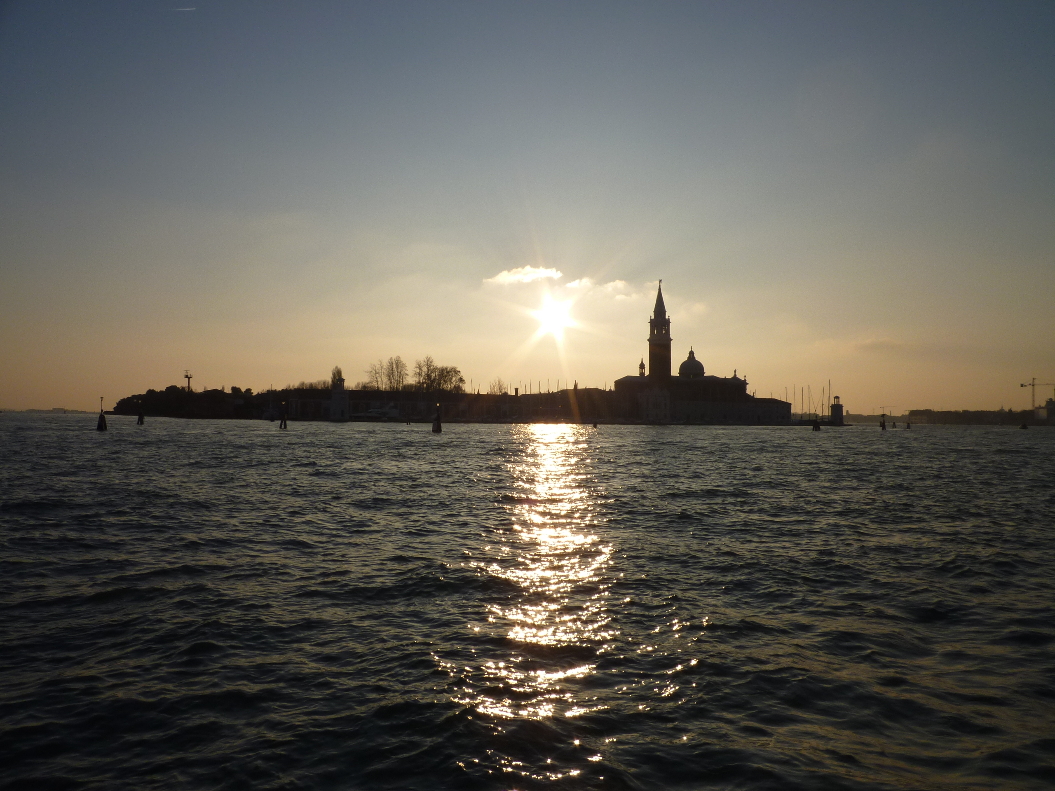
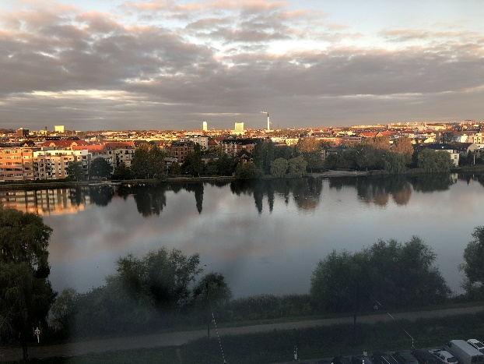
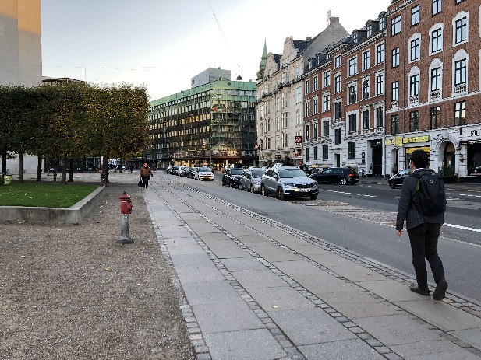
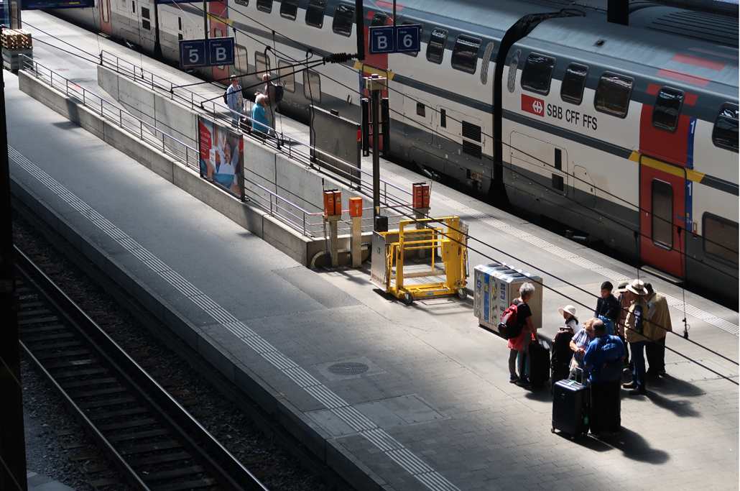
Group４ 移動とモビリティ 中間報告
第１回：移動やモビリティが「豊か」とはどういうことか
「豊かさ」を感じた移動やモビリティの経験
なぜ「豊か」と感じたのか
ムラーノ島からベネチアへ船で戻るシーン
船、時間を気にしない、景色（海の匂い・波の音・夕日）
学生時代：登山鉄道（スイス）、高速バス（ネパール→インド）
寝台列車（ケニア）、MTB、北海道一周ドライブ
社会人 ：雪月花（豪華列車）、セグウェイ（ゴルフ場）
チョイモビ・ベイバイク（みなとみらい）
「冒険心」猛スピード、異国文化、単独行動、野営
↓
「仲間、家族、酒、身近な楽しさ、らくちんなこと」
車・ドライブ
思いのまま、自由、一人が最高、目的地なし
しょっちゅう壊れる車 ＞ 性能はよいがつまらない車
見知らぬ土地をゆっくり移動
長距離移動は疲れる
移動先で一人で目的を定めず歩き回るのは楽しい
大倉山公園で観梅（電車・徒歩）
迷うことを楽しむ
あえて最短ルートを選ばないことで、新しい発見あり
旅行中の駅での何気ないシーン
鉄路の先にあるものを想像する楽しみ
⇒ 移動やモビリティに何らかの+αがあることが豊かさの条件？
では、＋αとは何なのか？

Slide 7
Group４ 移動とモビリティ 中間報告
第１回：移動やモビリティが「豊か」とはどういうことか
移動やモビリティに纏わる「豊かさ」のキーワード
「移動」に伴い派生する感情など
「移動」のシチュエーション
冒険心、楽しさ、楽ちん、特別感、非日常
思いのまま、自由に行動、憧れ
一カ所に留まり続けるのが苦手
仲間・友人と一緒、家族と一緒（コミュニケーションの「場」）
一人で、ゆっくり、酒
いつもと違う風景、移動中に仕事ができる
非日常的経路（普段と違う）
移動時間に何をするか（何ができるか）：移動価値の創造
「移動」そのもの（手段≒目的）
「移動」先に目的があること
運転自体楽しい、移動自体が楽しい
非日常的モビリティ（船・セグウェイ）
選択肢が多いとよい（単なる手段が目的化する？）
価値ある移動なら時間をかけてもよい
観光⇔仕事、学校、生活（買い物・通院…）
その他（着眼点など）
「移動」ネガティブワード
バーチャル移動は楽しいか？→リアル移動欲誘発
地球環境にやさしい移動とは？
年齢とともに豊かさの感じ方が変わる（時間/バリア/…）
マストラかパーソナルか？
スピードを重視するかしないか（時間価値）
「非日常」が、実は普通であり本質なのでは？
便利だと逆につまらない、運転させられている感
義務的移動、通勤通学はつらい、長距離移動は苦手
地下鉄での移動はつまらない
運転は面倒
点と点を結ぶような移動（≒効率重視）は楽しいか？
経済的・物質的豊かさは移動における豊かさとは違う
⇒ とりあえず、
移動・モビリティの豊かさとは「非日常・特別な体験から得られる精神的な充足感」である
とした。

Slide 8
Group４ 移動とモビリティ 中間報告
第２回：人生100年時代の豊かな移動やモビリティとは
移動にまつわる「豊かさ」への着目
手段
ストレスのない移動
手段としての移動のより効率化・最適化、移動時間を無駄にしない
年齢や体調に左右されない移動
「いつでも」「どこへでも」移動できる、ハードもサービスも充実したモビリティ
移動は手段から目的へ
「早くて快適」だけではなく、自体を目的化することで移動は豊かになる
移動に付加価値を
移動時間の有効活用で、「移動価値」・「時間価値」が向上（マイナスをプラスに）
移動には多様性があるといい
「豊かさ」は主観、多様な移動の選択肢が主観を満足させる
時間を気にしない移動
移動に縛られず、どういう移動の時間を費やすか、自分で選べる、デザインできる
目的
移動への要求はライフステージで変わる
「初めて」「刺激」から「気づき」「未体験」へ／時間的制約・体力面も移動に影響
移動は非日常性の体験手段
移動中も移動先も非日常体験、時間に制約されないのも非日常性
移動は「手段」か「目的」か
「手段」だとすると、課題山積！
・時間のロスがもったいない
・移動自体に体力がいる
・義務的移動は「手段」の最たるもの
・制約のある移動は、苦痛そのもの
「手段」と「目的」は両立する？
・移動手段を選べる楽しさ
・魅力的な移動空間・サービス
・制約のない、オーダーメイドな移動
・リアル移動を誘発するバーチャル移動
「目的」だとすると、もっとこうなら…
・人それぞれの「非日常性」に応える多様性
・もっと自由に、好きなところ
・ライフステージの変化への追従性
・身体は移動を欲している
どこでもドアで移動するのは楽しいのか？
タケコプターならどうなのか？

Slide 9
Group４ 移動とモビリティ 中間報告
第２回：人生100年時代の豊かな移動やモビリティとは
人生100年時代：ライフシーンの変化とモビリティ
移動の自由を手に入れたとき、幸せになる準備ができているのか？
「個人」はどう変わる？
ポジティブな変化
ネガティブな変化
・健康年齢が延びる→出会いが増える
・リタイアしない社会・生き方
・老化や障害が克服される（補助あり）
・余暇が増え、活動時間帯が多様化する
・高齢化しても意欲が減退しにくくなる
・行動範囲や思考領域が個人の中で変容していく
・コミュニティへの参画機会が増える
・経験が阻害する、感受性の低下
・体力、気持ちの劣化
・経済的不安
「移動・モビリティ」はどうなる？ どうなって欲しい？
・リタイア後の時間が長くなり、総量としての義務的移動は減少、行きたいところに行きやすくなる（住みたいところに住める、も）
・年齢制限モビリティ「○○才以上専用」のような、年齢（あるいは身体的状況）が付加価値をもたらすような移動の仕組みができる
・パーソナルモビリティが増加し、それに合わせたインフラ整備が進む（マストラとの関係？）
・自動運転化が進む（移動がより安全になる）←「究極の安全は『移動しないこと』」とはならない社会
・「シェア」が多様化する（モビリティだけでなくインフラも）、経済面を含め移動の選択肢が増える
「移動・モビリティ」において重視される側面は？
■個人ことに最適化されること
・「移動したい」という本能的な要求にこたえること（歩行支援など含めた移動の身体化など）
・ライフスタイルに応じた安全性・自由度の確保
・移動目的や個人のコンディションに対応できる選択肢の多様さ
・移動欲求を支えるインフラが整備されること（スピード・頻度・快適さ・ナビゲーションなど）
・「動きたくなる」目的性を持った社会であり続けること（コミュニティ、アクティビティなど）
もっと外へ
出よう！

Slide 10
Group４ 移動とモビリティ 中間報告
第３回：移動とモビリティの変化を支える都市・インフラとは
人生100年時代の予測のベース
現在のライフシーンを取り巻く
状況
人生100年時代に想定される
変化
人生100年時代にもたらされる
豊かさ
移動が快適でない・ストレスがある
外部事情に移動が左右される・拘束される
歳をとると、移動が大変になる
高齢者ほど、移動にリスクがある
生活の基盤が固定的
特に現役世代は、時間的拘束が大きい
特に公共交通では、パブリック性が強い
義務的移動における時間の無駄が大きい
移動の減少が子供の教育の場を奪っている
頭脳と身体の老化が抑制されている
好きなことが好きな時にできる
必要なもの・コトに「来てもらえる」
家族・世代間の繋がりが改めて重視される
高齢者のための移動手段が確立する
ライフスタイルが多様化する
自由に使える時間が長くなる
ライフステージが多様化する
公共交通のプライベート化が進む
より安全
より文化的（食・見・憩・学・遊…）
より多種多様なコミュニティ
より楽しい目的移動
より楽な義務移動と余暇の発生
より新しい、たくさんの出会い
より自由な居住地の選択
より年齢・身体状況に左右されない
より自由度の高いライフステージ
よりクリーンで環境にやさしい
移動には
さまざまな制約が付きまとう
バリアは確実に減りそう
社会は変わるのか？
手に入るのは時間か機会か？
失われるものはないのか？
人生100年時代に創出したい「移動とモビリティ」のライフシーンと、着目するインフラ
ライフシーンとインフラの着目点
豊かな人生・豊かな社会に向けて
都市・インフラをどう変える？
・リアルとバーチャルに「移動」が関係した新しいコミュニティ、世代間共生
・人生の第２ステージをサポートするモビリティ・インフラの出現
・ライフスタイルに合わせて生活の場そのものが簡単に移動
・教育の場としての公共交通・公共空間の重要性の見直し
・行きたい場所にいつでもストレスなく行ける環境の整備
・移動できないときに、移動したいところ・環境が自分のところに来てくれる
・しっかりしたモビリティインフラを持つ地方中核都市の出現
・移動のための公共空間が限りなくパブリック空間化する
・エッセンシャルモビリティが全自動化された安全・便利で環境にやさしい都市
・モビリティインフラのオープン化
・モビリティインフラとしての道路空間を人の生活の場へ転換
移動手段の選択自由度が高い
義務的移動のストレスが低い
移動時間・空間に＋αの価値がある
移動空間が公共的性格を失わない

Slide 11
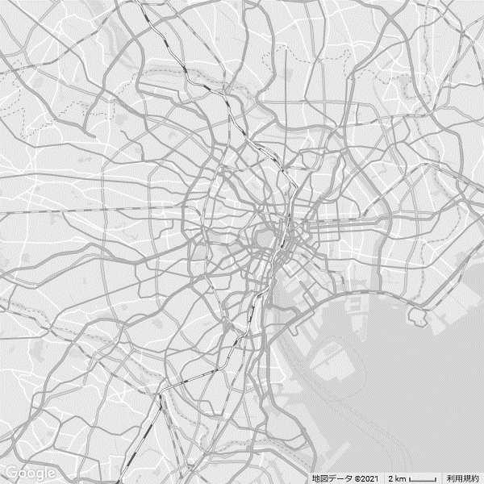
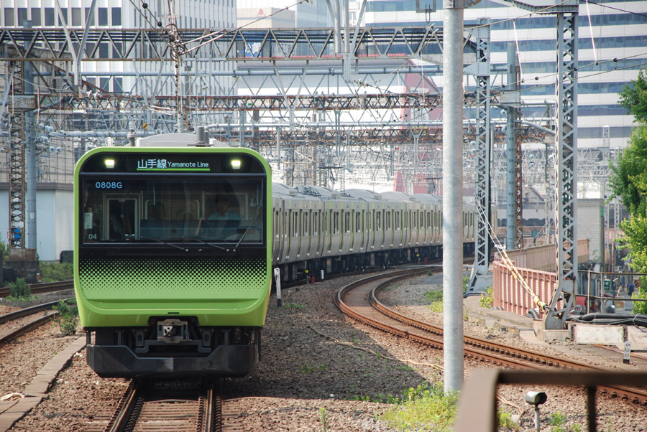
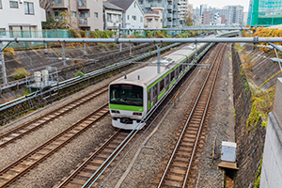
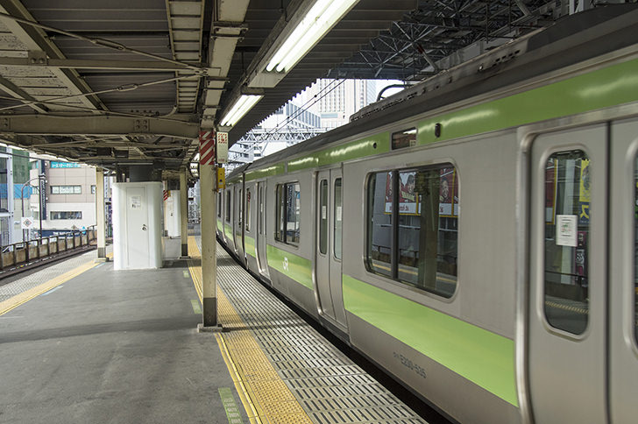
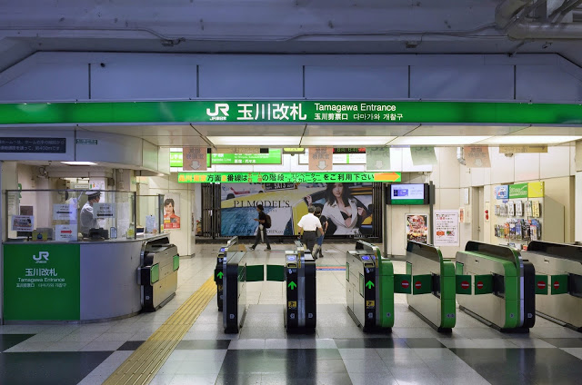
Group４ 移動とモビリティ 中間報告
今後の議論に向けて
「人生100年時代の山手線を考える」（仮）
マストラとパーソナルモビリティは
どのように両立するのか？
駅にはどのような機能が
求められるようになるのか？
山手線以外のモビリティと
どのようにつながるのか？
車両は？
線路は？
目的の異なる人を運ぶ
モビリティとは？
時間を有効に使える
モビリティサービスとは？
すべての人にやさしい
山手線とは？
環境へのやさしさは
どのように実現できる？
山手線が目指すのは
どこでもドアかタケコプターか？
駅は？
アクセスは？

Slide 12
中間発表のふり返り（担当教員からのフィードバック）
野原先生：
モビリティを考える上で、移動そのものの豊かさ、価値を考えるのはとてもおもしろいと思いました。
とくに外に出る ということが人間本来の欲求だというご指摘は重いと思います。
真野先生：
・スライドがシンプルでよくまとめられていると思います。
・今後の議論に向けて「人生100年時代の山手線を考える」というテーマは思い切った絞り込み方だと思います。環状鉄道の歴史も100年くらいですね。郊外放射状に延びる私鉄沿線のターミナルをつなぐ動脈という役割は今後も続くのでしょうか？ニューヨークのハイラインのように廃線跡をオープンスペース化するとか、大胆な転換が起きるなど、少し飛躍した展開を考えてみるのもあり得ると思います。
浅輪先生：
ご発表をいただきありがとうございました。山手線を考えるというのは面白いですね。山手線は、通勤・通学や買い物などの日所の便利な移動手段というイメージですが、そこに楽しみなどのプラスアルファを載せられるイメージが示されると面白いかと思いました。当日もコメントをさせていただきましたが、高齢者（最近の話題では、ワクチン大規模接種会場までに行くのが大変で、予約が埋まらないというニュースもありましたが）も、同じように移動する楽しみが増えると良いですね。
室町先生：
モビリティはチーム1～3とも関連が深く、他のチームの影響を受けやすいと感じました。「どこでもドア」（技術の進展）があったとして、その上での移動を考えるというセッティングは興味深いと思いました。
十代田先生：
・移動の豊かさは昔の方があったのではないか。
・モビリティの進歩に引きずられなかったのがよいと思う。
鼎先生：
大変興味深いご発表ありがとうございました。
誰でも行きたい場所に、いつでも、ストレスなくの実現 ＝ 大変な混雑が生じる and/or大量のエネルギーや物質を使う、といったことをイメージしてしまう部分もございます。そうしますと、その場合は値段やコストが上がるということになるでしょうか？

Slide 13
人生１００年時代の移動とモビリティを創出する都市・インフラとは？
人生１００年時代とは？
（言葉の定義の探索）
人生１００年時代の移動とモビリティとは？
（過去の経験＋価値観の探索）
（問いの分割）
(1) 個人ごとに最適化された移動を創出する都市・インフラ（マストランジット）とは？
(2) どこでもドアがある世界で非日常型の移動欲求を生み出す都市・インフラ（モビリティ）とは？

Slide 14
人生１００年時代の移動とモビリティを創出する都市・インフラとは？
人生１００年時代とは？
（言葉の定義の探索）
人生１００年時代の移動とモビリティとは？
（過去の経験＋価値観の探索）
（目標の制約の設定）
広場、カフェ、SNS、
20代にとっての住居など

Slide 15
人生１００年時代の山手線とは？
本日の中心的な議題（仮）
－ どんな移動を提供するモビリティとなるのか
－ どのように移動を提供するのか
－ 上記の移動・モビリティを支える空間仕様・ルール・デザインとは

Slide 16
全体フリーディスカッション
【Work １】
まずは中間発表を振りかえり、本日以降の議論をどのように進めていくかを話し合ってください。次回以降は、本日の議論を延長していただいても、人生１００年時代の移動とモビリティの新たな側面に着目した議論としていただいても構いません。
＊座長、担当教員からのワークを行っていただいても構いません 。

Slide 17
人生１００年時代の移動とモビリティを創出する都市・インフラとは？
（問いの分割）
(1) 個人ごとに最適化された移動を創出する都市・インフラ（モビリティ）とは？
(2) 非日常型の移動欲求を生み出す都市・インフラ（モビリティ）とは？
(3)
(4)
(5)
（その他の目標の制約の設定）
・都市・インフラを設定する（広場、カフェ、SNSなど）
・特定の年齢層、特定の社会課題を設定する（20代にとっての住居など）

Slide 18
テーマ別ディスカッション
【Work ２】
人生１００年時代の移動とモビリティの一つの側面に着目して都市・インフラのアイデアを話し合います。
＊座長、担当教員からのワークを行っていただいても構いません 。

Slide 19
１）人生１００年時代の山手線はどのような人・モノを運ぶのか。目的としての移動なのか、手段としての移動なのか。日常的な利用を想定しているのか。どれくらいの量の移動サービスを提供するのか。ほかの移動サービスとのすみわけ、接続はどのようになっているのか。 ２）人生１００年時代の山手線はどのように移動を提供するのか。移動中にどのような行動が行えるのか。一人で利用するのかみんなで利用するのか。環境負荷はどの程度のものを想定しているか。 ３）上記の移動・モビリティを生み出す都市・インフラとしてどのようなものが考えられるか。車両、線路、駅のデザインはどのようなデザインをイメージしているか。誰が場を整備して、どんなルール（参加資格、料金設定）があるのか。どのような場であれば私たちは利用したいと思うのか。
人生100年時代の都市・インフラをイメージする（グループワーク５０分）

Slide 20
【人生１００年時代の都市・インフラ：DAY4】
What
どんな移動を提供するモビリティとなるのか
回答欄：
How
どのように移動を提供するのか
回答欄：
Design
そのためにどのような都市・インフラのデザインが必要か
回答欄：
チーム4：移動とモビリティ

Slide 21
未来の移動・モビリティのアイデア
【付録】
人生１００年時代のアイデアのイメージとしてご参考にしてください。
参考：SPECULATIONS 人間中心主義のデザインをこえて(2019), ビー・エヌ・エヌ新社

Slide 22
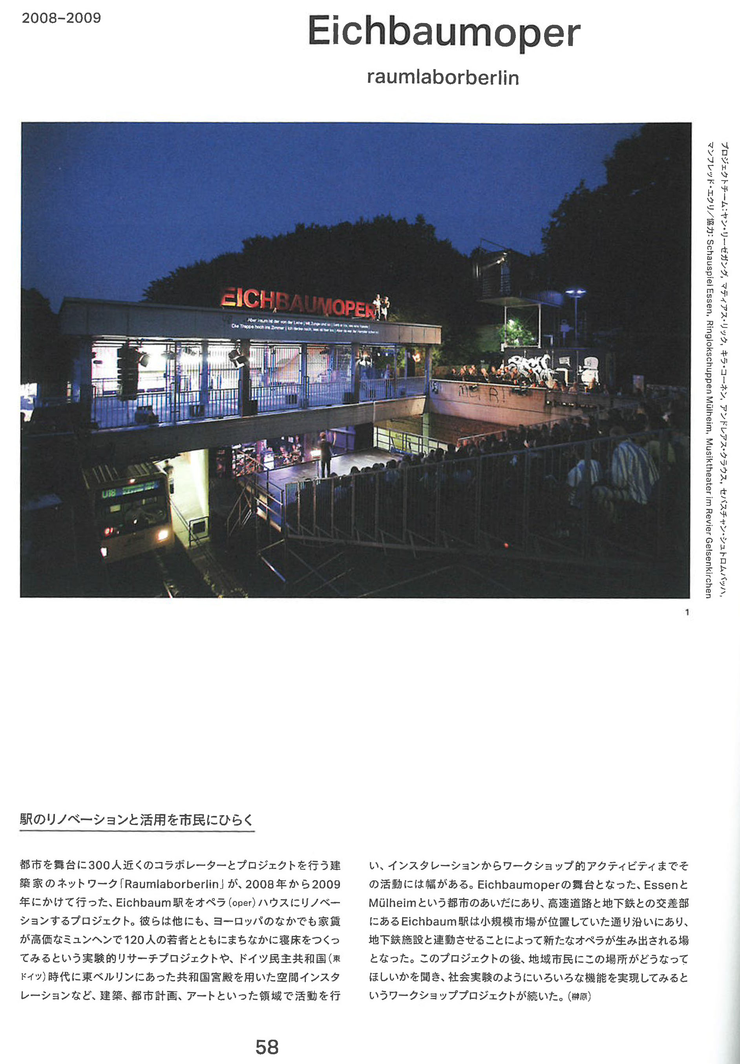
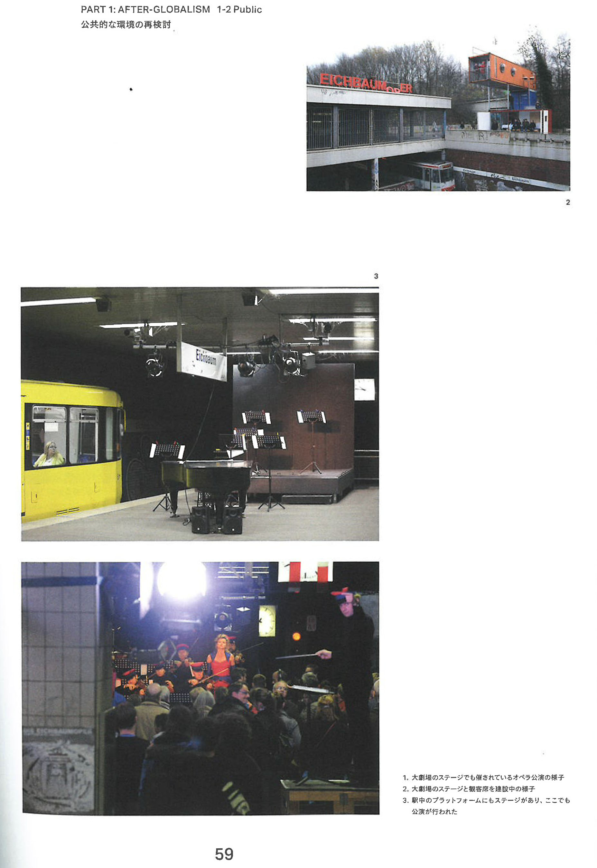

Slide 23
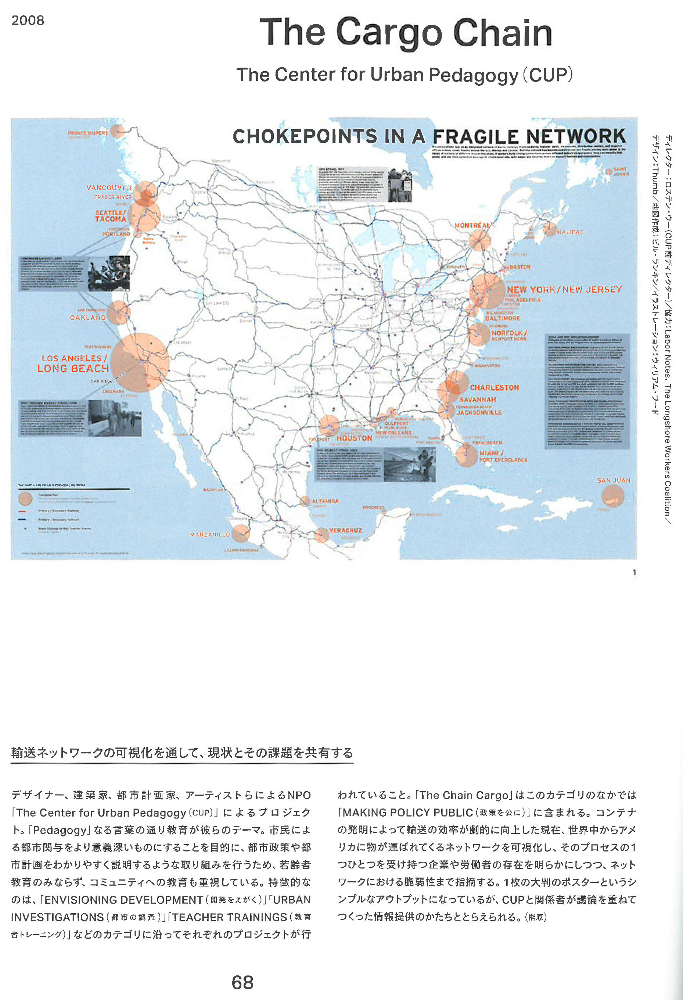
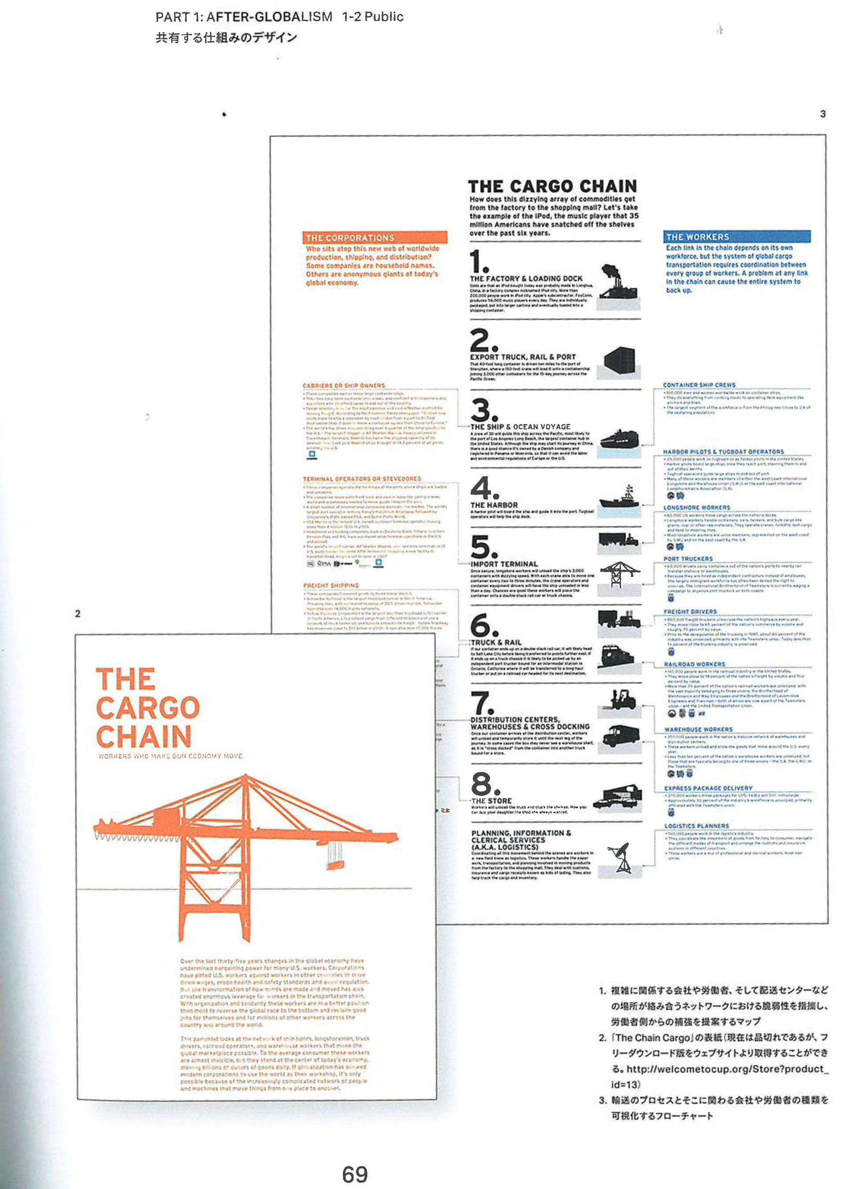

Slide 24
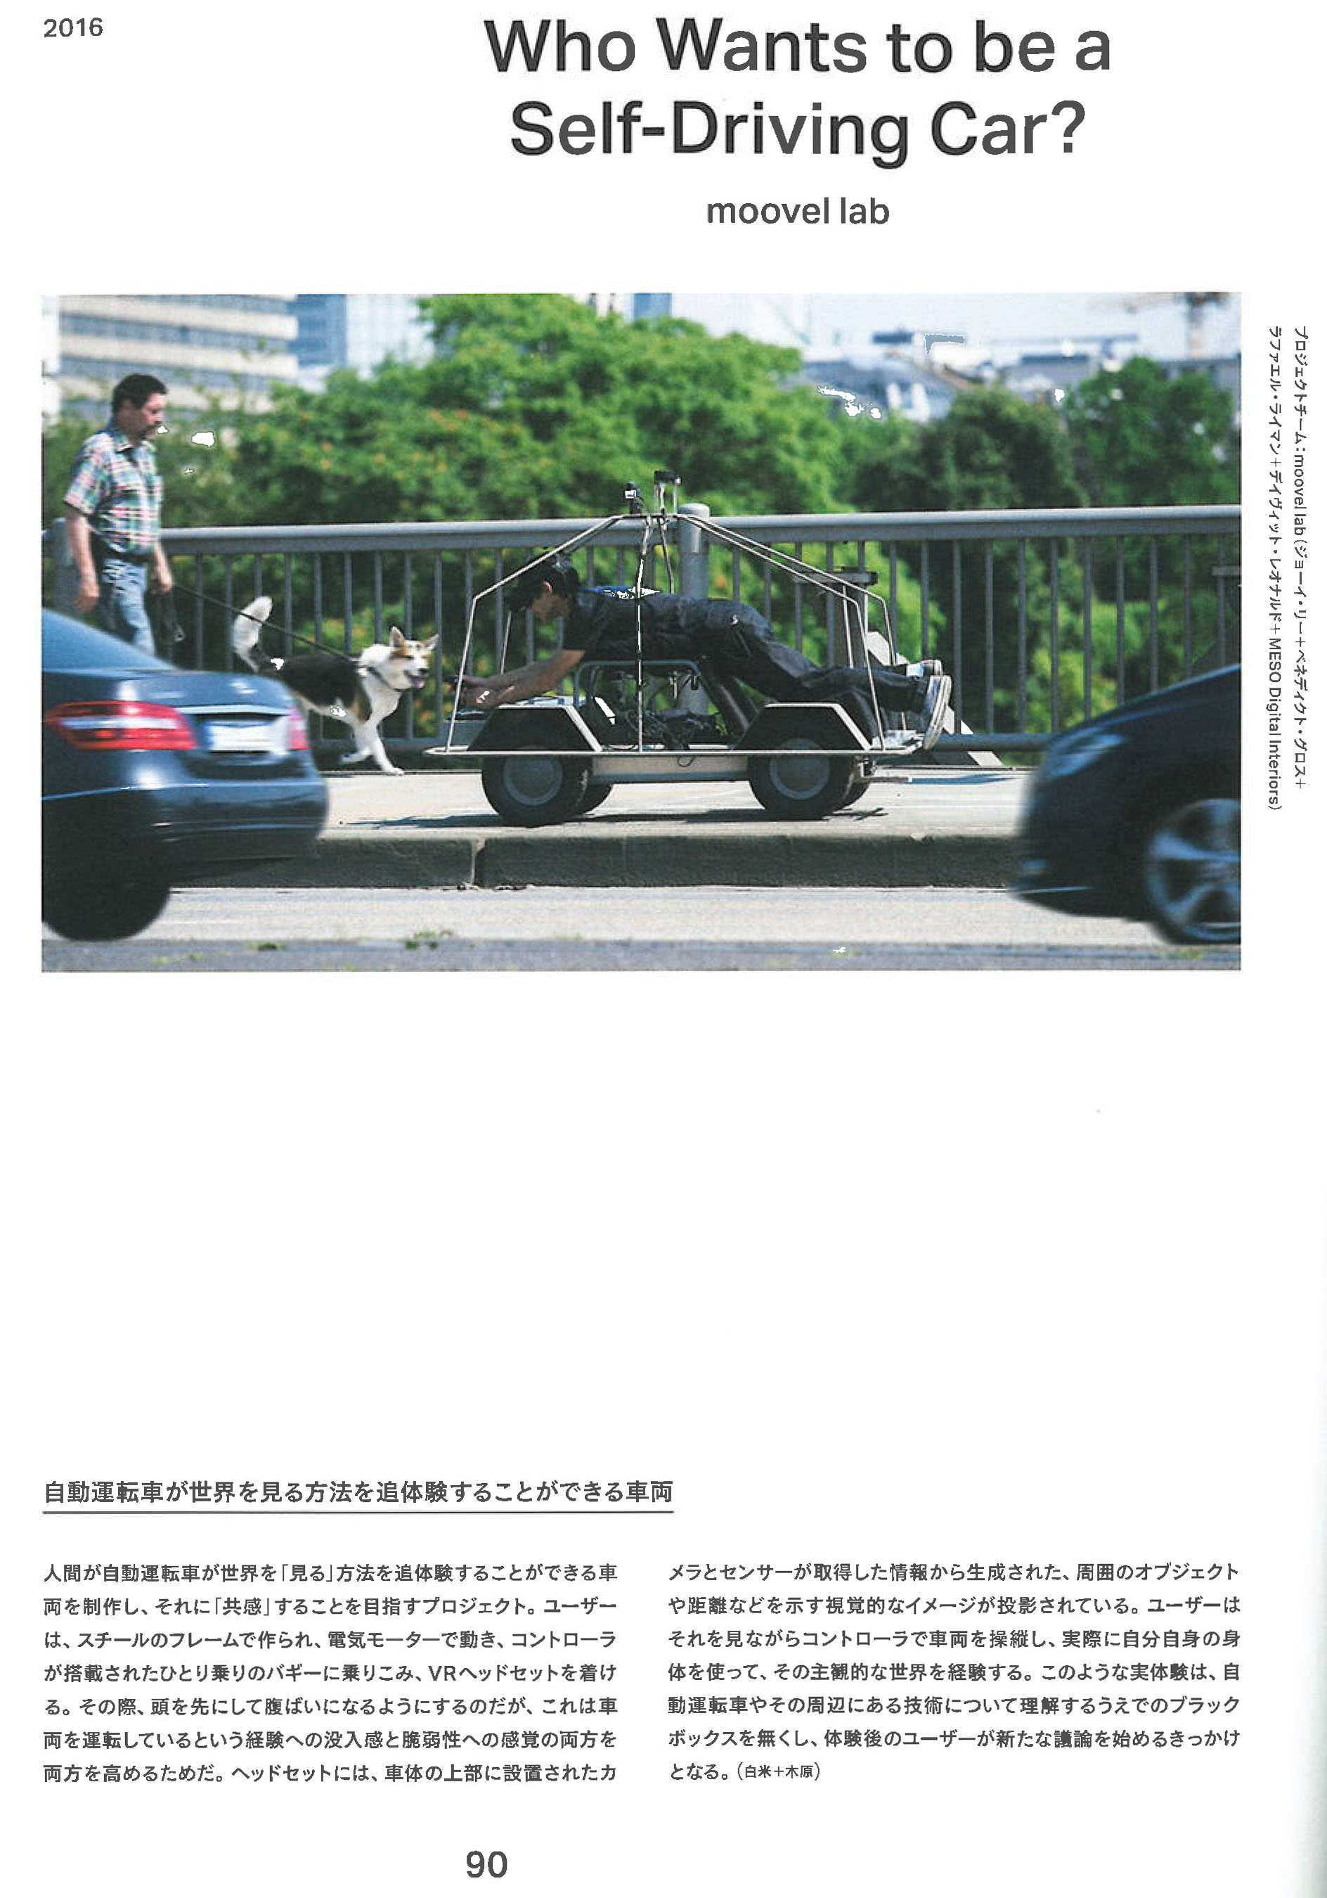
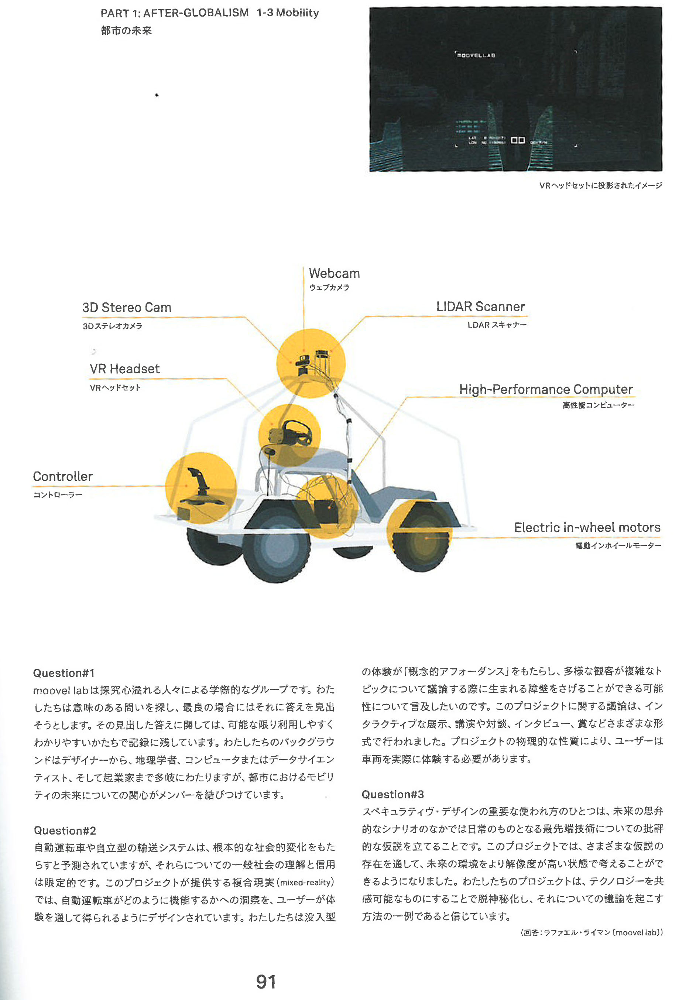

Slide 25
○タイムスケジュールと進行 ワークショップの全体時間は３時間(15:00-16:00)です。進行や時間配分はグループ座長に一任させていただきます（必要であれば分割ルームを設定いたします）。 事務局からはチーム内で行っていただきたい議題（ワーク）を数点提示させていただきます。この議題を中心に自由に議論を行ってください。 ○本日議論していただきたいこと （work1）これからのワークショップの目標の設定 （work2）各テーマに関する議論 ○本日の記録とその共有について 議論いただいた内容はビデオ記録を残すだけでなく、書き起こしを事務局で行います。これらの結果は人生１００年のホームページでアーカイブさせていただきます。
本日のタイムスケジュールと進行について

